Slide 1
CATÁLOGO DE PRODUCTOS
CIBUS S.COOP.
I.E.S. JUAN JOSÉ CALVO MIGUEL
SOTRONDIO - ASTURIAS

Slide 2
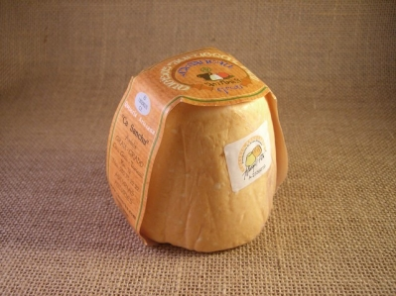

3,50€
Queso Afuega´l Pitu:
Pieza de 300 gr. Elaborado a partir de leche de vaca y con pimentón añadido, sabor fuerte y un poco picante. Denominación de Origen
Queso puro de cabra:
Pieza de 550gr. Elaboración artesanal, hecho en Pría en Llanes.
7€

Slide 3
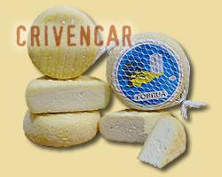
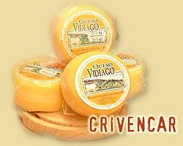
4,80€
Queso de Peñamellera:
Pieza de 300g. Queso de corta maduración. Suave y cremoso. Elaborado artesanalmente con leche de vaca.
Torta de Vidiago:
Pieza de 300g. Queso de vaca, de corteza tierna, corte blanco y cremoso, sabor suave y mantecoso.
3,30€

Slide 4
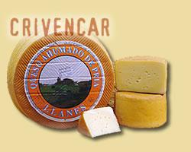
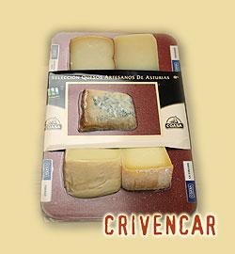
5,50€
Queso ahumado de Pría:
Pieza de 550 gr. Elaborado artesanalmente en el Oriente de Asturias a partir de leche de vaca, de textura suave y ligero sabor ahumado.
Tabla de quesos:
Incluye una muestra de 5 clases de quesos artesanales asturianos.
7,50€

Slide 5
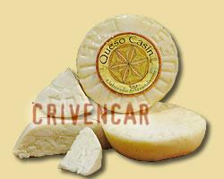
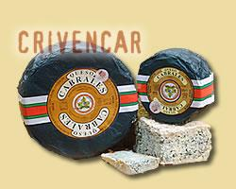
6,80€
Queso Casín:
Pieza de 300. El queso más antiguo de Asturias, elaborado con leche cruda de vaca, en la montaña asturiana.
Queso Cabrales:
Probablemente el queso más famoso de nuestra región. Elaborado con leche de vaca, cabra y oveja. Denominación de origen
(Envasado al vacío en el tamaño que se desee)
14€/kg

Slide 6

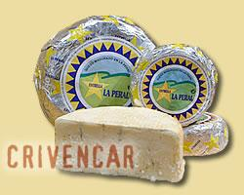
3€
Crema de queso azul:
Tarro de 200g. Exquisita crema de queso de Picos de Europa. Perfecta para untar en comidas, meriendas y cenas.
Queso de La Peral:
Pieza de 450g. Queso azul, de pasta firme y sabor suave, elaborado en el centro de Asturias.
5€

Slide 7
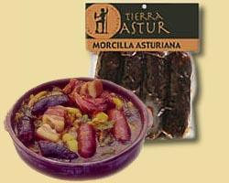
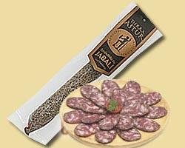
Morcilla:
Paquete de 4 morcillas asturianas, perfectas para cocidos y fabadas.
Embutidos de ciervo o jabalí:
Deliciosos productos artesanales, elaborado con 100% carne de ciervo o jabalí. Dos especialidades:
Chorizo: piezas de 300 gr.
Salchichón: piezas de 350 gr.
2€
Chorizo 4€
Salchichón 5€

Slide 8
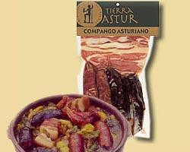
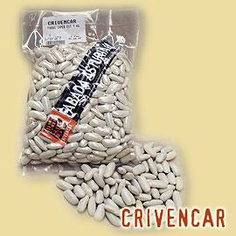
PREPARA UNA EXQUISITA FABADA ASTURIANA
Fabes de la granja: ½ kg. de auténticas habas asturianas
Compango: contiene; Morcilla, chorizo, tocino y lacón.
3,50€
5,60€

Slide 9
PATÉS ARTESANALES (lata de 100gr.)
Cabracho | 1’90€
Centollo | 2’10€
Vieira | 2’35€
Bugre (bogavante) | 3€
Bonito | 1’50€
Cabrales | 1’90€
Jabalí | 1’80€
Morcilla
Ciervo
Salmón y algas
Bacalao y pimiento

Slide 10
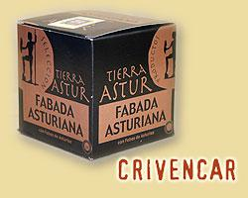
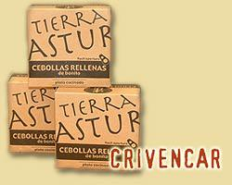
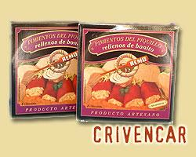
PLATOS PREPARADOS
Fabada tradicional
Lista para comer. Envase de 780gr.
(2 raciones)
Cebollas rellenas de bonito
Lata de 380g. Pimientos rellenos de bonito o bacalao
Contiene 4 unidades
4’30€
3,50€
5€

Slide 11
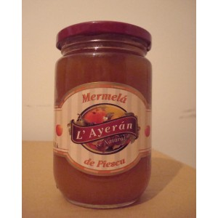
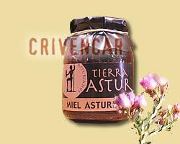
MERMELADAS “L’AYERÁN”(tarro de 335 gr.)
Exquisita mermelada artesanal, en 4 variedades: arándanos, figos pasos, piescu (melocotón silvestre) y manzana con pasas.
MIEL DE BREZO
Arándanos | 2’25€
Figos pasos | 2€
piescu
Manzana y pasas
½ kg
3’70€
1 kg
6,70€

Slide 12
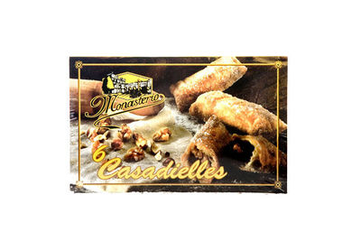
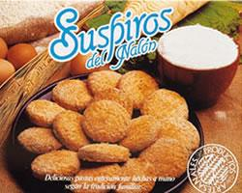
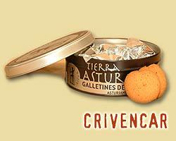
2,60€
Casadielles:
Delicioso pastel típico asturiano, elaborado a base de nuez, con ingredientes naturales. Caja de 6 unidades.
Suspiros de Nalón:
Deliciosas pastas artesanas, hechas totalmente a mano con huevos y mantequilla. Caja de 600 gr.
Galletas de manzana:
Galletitas asturianas con un agradable aroma y sabor a manzana. Caja de 380 gr.
3€
5€

Slide 13
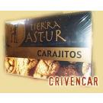
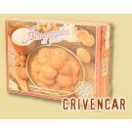
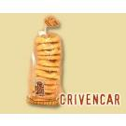
Carajitos:
Pastas artesanales de Asturias, elaboradas con avellanas, huevos, miel y azúcar. Caja de 12 uds. (350 gr.)
Almendrados del Nalón:
Deliciosas pastas de almendra, hechas a mano según tradición familiar. Caja de 800 gr.
Marañuelas:
Galletas típicas de Candás y Luanco, con curiosas formas entrelazadas. Bolsa de 1 docena.
4€
3’60€
4’35€

Slide 14
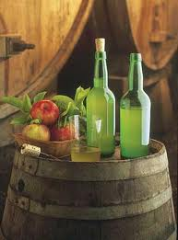
2€
Sidra natural:
Prueba nuestra bebida más tradicional. Botella de 70 cl.
LLAVEROS DE MADERA HECHOS A MANO
LÁMPARA DE MINA MADREÑA
2€

Slide 15
COOPERATIVA CIBUS
Todos los precios incluyen IVA.
Los gastos de envío corren a cuenta del comprador.
Ante cualquier duda, contacte con nosotros
TFNO: 985 670 342
FAX: 985 656 224
cibus2010@gmail.com

